Slide 1
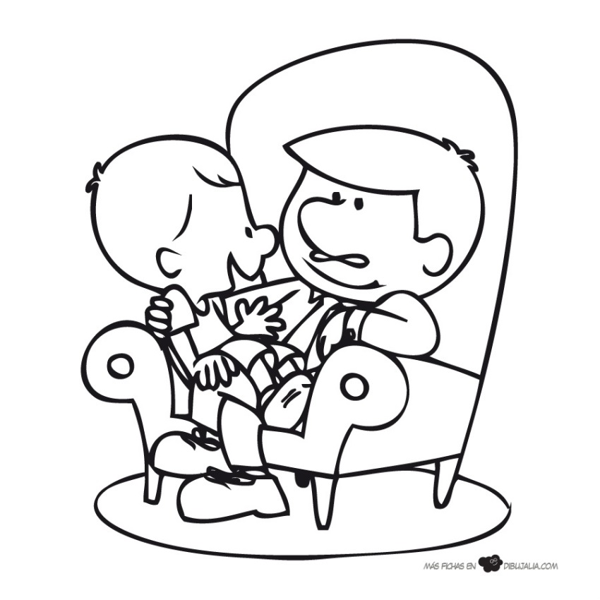
ACOMPANYAR ALS INFANTS EN ELS PROCESSOS DE PÈRDUA i DOL
Belén Calafell, abril 2020

Slide 2

ADVERSITATS
CANVIS
PÈRDUES
FRUSTRACIONS
VERITAT SUPORTABLE
SUPORT
COMPRENSIÓ
PERMÍS
ACOMPANYAMENT

Slide 3
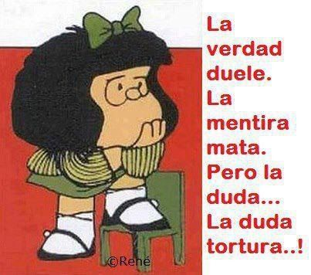
si EVITEM parlar del PATIMENT…
⇨recordem que els infants tenen una CURIOSITAT NATURAL
⇨perceben la nostra incomoditat → DEIXEN DE PREGUNTAR per NO provocar malestar
⇨NO PARLAR= igualment SI COMUNIQUEM ( no verbal)
⇨Transmetem les pròpies PORS i ANGOIXES
⇨Si NO puc parlar= “cosa molt dolenta”
⇨NO PARLAR=DESPROTECCIÓ
⇨VISIÓ dels mitjans audiovisuals = MAJOR ANSIETAT

Slide 4
un fenomen com la MORT….
és molt COMPLEX
és un concepte molt difícil de comprendre
requereix mecanismes molt elaborats d’abstracció i interiorització
associat a una gran càrrega emocional

Slide 5
la idea de la mort en els infants
Elaboració de la idea de la mort proporcional al desenvolupament de la intel·ligència i les emocions
el concepte de MORT anirà canviant i evolucionant: CONCRETA →ELABORADA
importància de l’ENTORN SOCIOCULTURAL
la maduresa de l’infant = l’edat + factors més complexos individuals i de l’ambient
APRENENTATGE = INTERACCIÓ + RELACIÓ

Slide 6
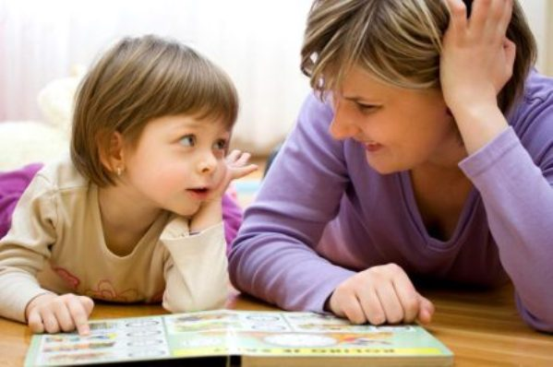
per tant, PER QUÈ n’hem de parlar ?
La mort forma part de la vida
La mort és present en mitjans de comunicació, jocs, contes…però L’EVITEM com a tema quotidià
Quan parlem de la veritat estem PROTEGINT
És pitjor allò que imaginem a allò que podem expressar
Elaborar el concepte de la mort ajudarà a situar l’experiència

Slide 7
MITES sobre el DOL i els INFANTS No se n’adonen del què passa després d’una pèrdua → se n’adonen, i no parlar-ne és deixar-los incomunicats davant la vida No elaboren el dol → elaboren dols No atribueixen significat als esdeveniments → No només sí atribueixen significats, sinó que necessiten fer-ho Els adults els hem de protegir del dolor i el patiment, per això és millor que no participin dels rituals → la millor protecció és incorporar-los a la vida de la família, amb la participació adequada  Protegir a l’infant des de l’exclusió farà que es senti sol i abandonat → la protecció entesa com a inclusió la viu com una manera de formar part de..., per poder ser acompanyat i també poder acompanyar

Slide 8
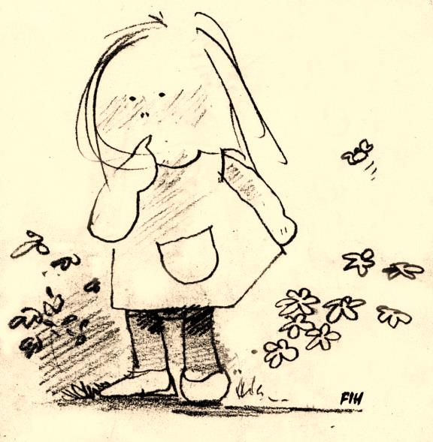
COMPRENSIÓ DEL CONCEPTE DE LA MORT SEGONS LES EDATS

Slide 9
NOCIONS IMPORTANTS
 UNIVERSALITAT
IRREVERSIBILITAT
NO- FUNCIONALITAT
CAUSALITAT
CONTINUACIÓ NO CORPÒRIA
REESTRUCTURACIÓ CONSTANT= el contingut va variant
①Incapacitat d’entendre el problema associat a la mort
La mort s’equipara a una abscència temporal
③La mort s’integra en una imatge del món pels elements socials que l’expliquen
④ Idea abstracta de la mort

Slide 10
COM ENTENEN LA MORT
1
2. MANIFESTACIONS/ REACCIONS
2
3
3. ORIENTACIONS PER ACOMPANYAR-LOS

Slide 11
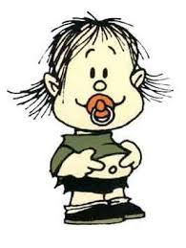
EL NADÓ ( 0 a 2 anys )

Slide 12
1
NO CAPACITAT per entendre la mort, però SÍ MOLT REACTIU
IGUALMENT l’ajudarem a preparar-se per a les pèrdues : MANTENIR VINCLES ESTABLES i SEGURS
SENTIR-SE ESTIMAT = SEGURETAT bàsica
VINCULACIÓ SEGURA= fonaments per poder afrontar pèrdues futures

Slide 13
2
ESTAT NO DIFERENCIAT respecte de la persona que en té cura i li dóna estabilitat = la pèrdua que ha sofert l’adult, és com la pèrdua d’una part d’ell mateix
Respon MITJANÇANT ESTATS D’ÀNIM: irritabilitat, indiferència, alteració del son i de la gana, plors, conductes de protesta
ATENCIÓ!! si una figura com la mare es veu molt afectada

Slide 14
3
MOSTRAR MOLTA AFECTIVITAT: carícies, moixaines, tenir-lo en braços, calmar-lo amb les abraçada
CONSTÀNCIA EN L’AMBIENT: ambient conegut, pautes, horaris i rutines ( també normes i límits )
EVITAR SOBREEXCITACIONS: sobretot que la persona que en tingui cura sigui la mateixa i, si pot ser, de l’entorn afectiu
VIGILAR en cas que:
* mare sigui la persona malalta
* mare està en procés de dol
* el cuidador ppal està en dol intens

Slide 15
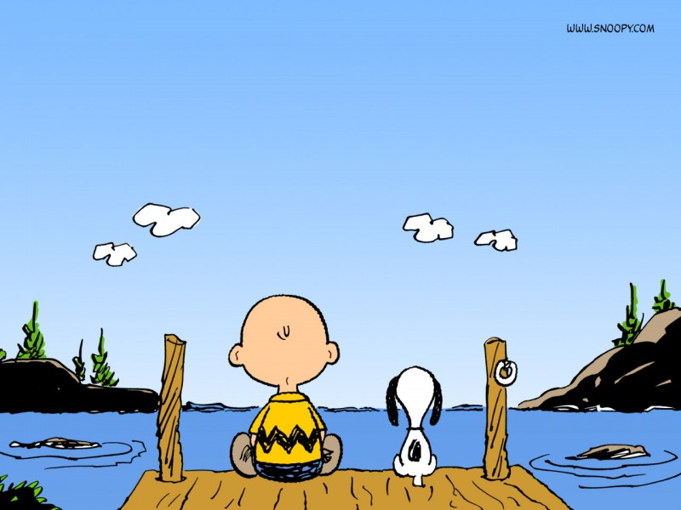
L’INFANT ( 2 a 5 anys)

Slide 16
1
ESTIL de pensament CONCRET i LITERAL ( pren les respostes i exemples al peu de la lletra )
La MORT = TEMPORAL, REVERSIBLE i per CAUSES EXTERNES
Els DIFUNTS segueixen VIVINT d’alguna manera
Mostra trets d’EGOCENTRISME MÀGIC i JUSTÍCIA IMMANENT
CAPACITAT d’assolir nous indicis d’autonomia i desenvolupament SEMPRE que tingui la certesa de la SEGURETAT
Concepte del TEMPS CIRCULAR I CÍCLIC ( mort NO és per sempre )

Slide 17
2
Formulació de PREGUNTES CONCRETES i MOLT REPETITIVES
Poden aparèixer REGRESSIONS ( alimentació, son i control d’esfínters)
Pot observar-se un NO REACCIÓ immediata
Alterna la capacitat de jugar i riure amb moments de desesperació / rebequeries
Sentiment de culpa, egocentrisme infants i pensament màgic
POR a l’abandó / Ansietat

Slide 18
3
 EVITAR els canvis i MANTENIR rutines
MORT= ABSCÈNCIA de FIUNCIONS del cos
CONTESTAR les seves preguntes de manera que s’ajustin a ALLÒ QUE DEMANEN. EVITAR EXPLICACIONS LLARGUES
EVITAR EUFEMISMES, ja que els confonen
Explicar la DIFERÈNCIA entre persona QUE HA MORT i persona que ESTÀ DORMINT
Explicar la DIFERÈNCIA entre malaltia puntual/ lleu i malaltia greu
Valorar possible sentiment de CULPA i clarificar
Començar a COMPARTIR EMOCIONS entre infant i adult
Utilitzar CONTES, MÚSICA, DIBUIXOS i CURTMETRATGES sobre el tema de la pèrdua
PINTAR MURALS, RECULL DE FOTOGRAFIES que facilitin el record
Fer RITUALS SIMBÒLICS

Slide 19


Slide 20
ANAR RESPONENT LES PREGUNTES ESPONTÀNEES
I BASAR-SE EN EXPERIÈNCIES REALS PROPERES
2) RESPECTAR EL RITME I EVOLUCIÓ DE CADA INFANT I ADAPTAR LA RESPOSTA
3) ESBRINAR D’ON I PER QUIN MOTIU FA LA PREGUNTA. QUINA ÉS LA INQUIETUD
4) SER RECEPTIU ALS SENTIMENS QUE HI HA “DARRERA” LA PREGUNTA I MAI NO NEGAR-LOS. DONAR PERMÍS
5) ESTAR ATENTS I RECEPTIUS. ESCOLTAR ABANS.
RESPONDRE UNA PREGUNTAR MITJANÇANT UNA ALTRA. LLENGUATGE NO VERBAL
6) EXPRESSAR ELS NOSTRES SENTIMENTS
8) VIGILAR EL LLENGUATGE EMPRAT:
- RESPOSTES CURTES I ENTENEDORES
- VERITAT ADEQUADA
- EXEMPLES DE FETS HABITUALS DE LA VIDA
EVITAR LES METÀFORES FALSES
EVITAR CONCEPTES MOLT FILOSÒFICS o ESPIRITUALS
EVITAR LES MENTIDES

